Slide 1
미니 프로젝트 2
데이터 분석
6조
장창완, 최동준, 홍민향

Slide 2
프로젝트 개요
01
활용 데이터 소개
02
개발 과정
02
분석 및 시각화
03
프로젝트 시연
05

Slide 3

1
기획 배경
구분 | 내용
기획배경 | 국내 신용카드 사용자가 증가 함에 따라 많은 데이터를 확보 할 수 있다고 생각하였으며, 이를 활용하여 카드회사는 고객관리의 용이성과, 고객입장에서는 소득분위를 통한 카드발급 가능성을 예측해 볼 수 있다.
기획목적 | 신용카드 데이터를 활용하여 외부변수에 따른 신용등급을 예측하고 카드회사의 고객관리의 용이함을 위해 제작하게 되었습니다.
기능요약 | 외부변수 (차량소유,자녀유무,결혼유무,연간소득 등)을 활용하여 소득분위에 따른 신용등급을 예측 해보았습니다.

Slide 4
2
활용 데이터 소개
공공데이터 포털 제공
서울시 빅데이터 캠퍼스 국내 신용카드 사용자 현황
Dacon
신용카드 사용자 현황
Kaggle
국내 신용카드 사용자 현황
데이터 분석을 위해 CSV 파일을 사용한 사이트 목록입니다.

Slide 5




3
개발 과정
『 개발 방법 』
데이터 분석
데이터 시각화
머신 러닝
Web
각 사이트에서 받아온 데이터를 CSV 타입으로 합쳐서 불러와
pandas,numpy 라이브러리를 통해 분석
matplotlib,seaborn 라이브러리를 통해 그래프로 표현
sklearn 라이브러리를 통해
지도방식중 LGBM, RandomForest, DecisionTree, LogisticRegression 방식을 채용하여 정확도, 정밀도,재현율, F1을 도출
Django를 사용하여 웹을 불러와
Chart.js를 이용하여 Data를 시각화하였다.

Slide 6
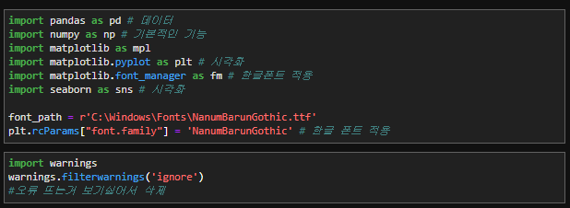
3
개발 과정
『 시각화 과정 』
Library

Slide 7
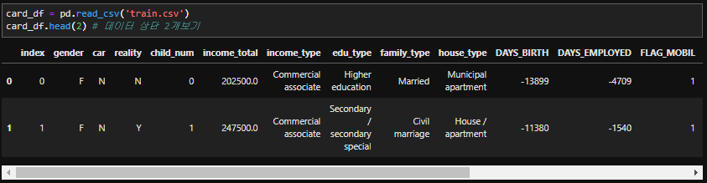
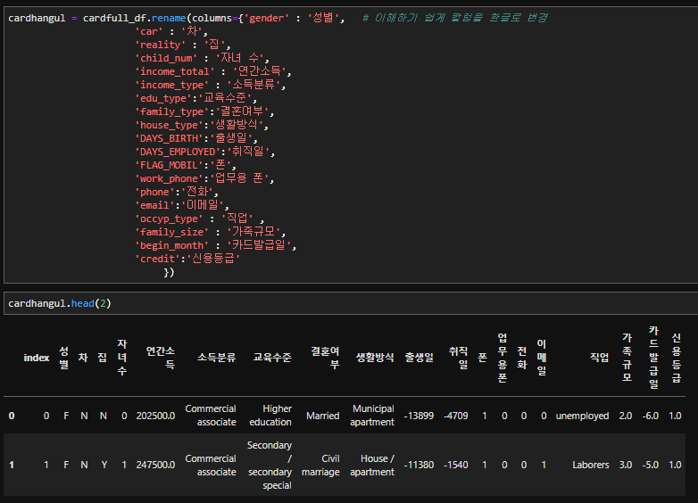
3
개발 과정
『 시각화 과정 』
Data Load & Preprocessing
pd.reav_csv를 통해 csv파일을 데이터프레임화
보기 용이하게 하기위해 칼럼 한글화

Slide 8
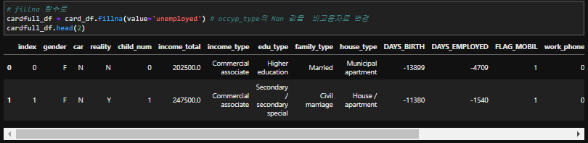
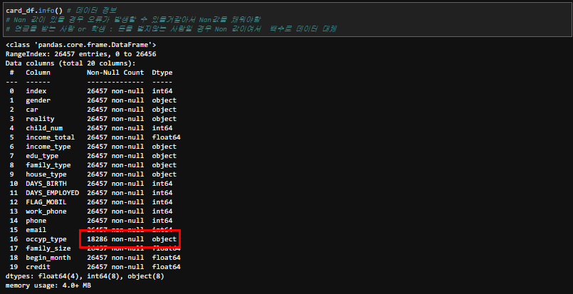
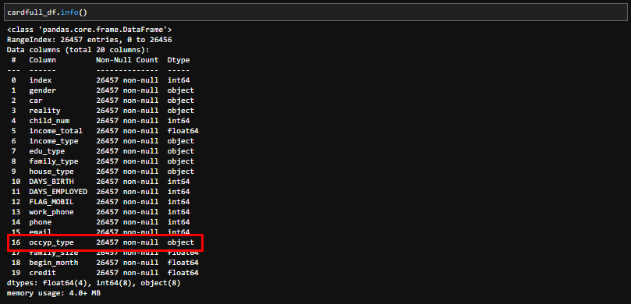
3
개발 과정
『 시각화 과정 』
Data Load & Preprocessing
퇴직후 연금 받는사람 또는 학생 즉 일을하지않는사람일 경우 Non 값인것을 확인
fillna를 통해 Nan값 unemployed로 교체
info 를 통해 데이터프레임 정보확인
Occyp_type(직업)에 Nan값 발생
info 로 Nan값 없어진 결과 확인

Slide 9
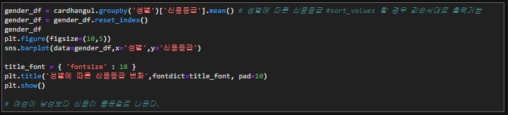
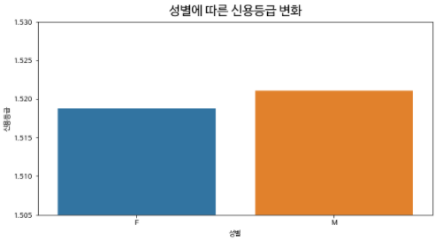
3
개발 과정
『 시각화 과정 』
각 Columns에 따른 신용등급 변화 시각화
groupby를 통해 칼럼에 따른 신용등급 데이터만 따로 뽑아온다.
reset_index로 행 인덱스 초기화
figsize로 그래프 전체 사이즈 조절
막대그래프를 표현하기위해 barplot 사용 x에 비교 하기위한 Calumn을 넣고 y값에 결과값 신용등급을 넣는다.
title로 그래프의 타이틀 설정
show로 그래프 출력

Slide 10
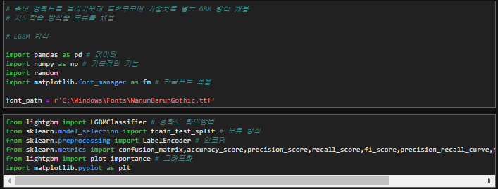
3
개발 과정
『 머신 러닝 LGBM』
Library

Slide 11
3
개발 과정
『 머신 러닝 LGBM 』
Data Load & Preprocessing
pd.reav_csv를 통해 csv파일을 데이터프레임화
보기 용이하게 하기위해 칼럼 한글화

Slide 12
3
개발 과정
『 머신 러닝 LGBM 』
Data Load & Preprocessing
퇴직후 연금 받는사람 또는 학생 즉 일을하지않는사람일 경우 Non 값인것을 확인
fillna를 통해 Nan값 unemployed로 교체
info 를 통해 데이터프레임 정보확인
Occyp_type(직업)에 Nan값 발생
info 로 Nan값 없어진 결과 확인

Slide 13
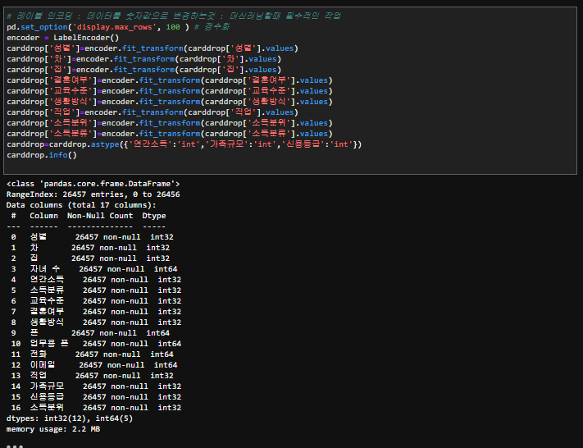
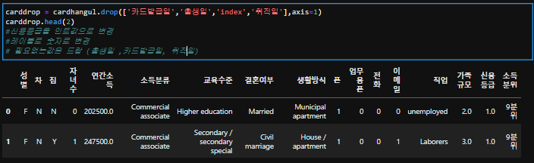
3
개발 과정
『 머신 러닝 LGBM 』
Data Load & Preprocessing
drop을 통한 훈련에 필요없는 index,카드발급일,출생일,취직일 Columns 제거
dtype object 인 칼럼 데이터 레이블인코딩 실수인부분 astype를 통해 int 화

Slide 14
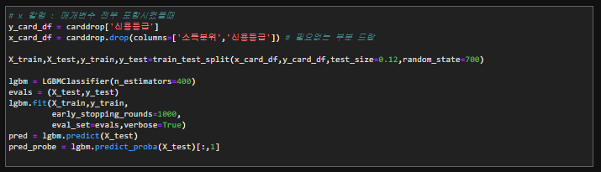
3
개발 과정
『 머신 러닝 LGBM 』
Training
train_test_split을 통한 데이터 분리 => 비율 0.88 : 0.12
1000번 돌릴동안 개선이 없을 경우 중단 ( early_stopping_rounds=1000)

Slide 15
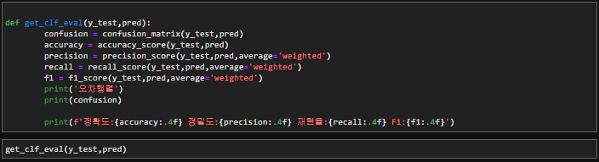
3
개발 과정
『 머신 러닝 LGBM 』
Training & 시각화
오차행렬,정확도, 정밀도,재현율,F1를 출력하는 함수로 만들어서 한꺼번에 출력
lgbm을 가중치를 plt를 통해 그래프 시각화 표현

Slide 16
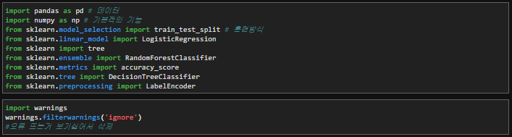
3
개발 과정
『 머신 러닝 3가지 방법』
Library

Slide 17
3
개발 과정
『 머신 러닝 3가지 방법 』
Data Load & Preprocessing
pd.reav_csv를 통해 csv파일을 데이터프레임화
보기 용이하게 하기위해 칼럼 한글화

Slide 18
3
개발 과정
『 머신 러닝 3가지 방법 』
Data Load & Preprocessing
퇴직후 연금 받는사람 또는 학생 즉 일을하지않는사람일 경우 Non 값인것을 확인
fillna를 통해 Nan값 unemployed로 교체
info 를 통해 데이터프레임 정보확인
Occyp_type(직업)에 Nan값 발생
info 로 Nan값 없어진 결과 확인

Slide 19
3
개발 과정
『 머신 러닝 3가지 방법 』
Data Load & Preprocessing
drop을 통한 훈련에 필요없는 index,카드발급일,출생일,취직일 Columns 제거
dtype object 인 칼럼 데이터 레이블인코딩 실수인부분 astype를 통해 int 화

Slide 20
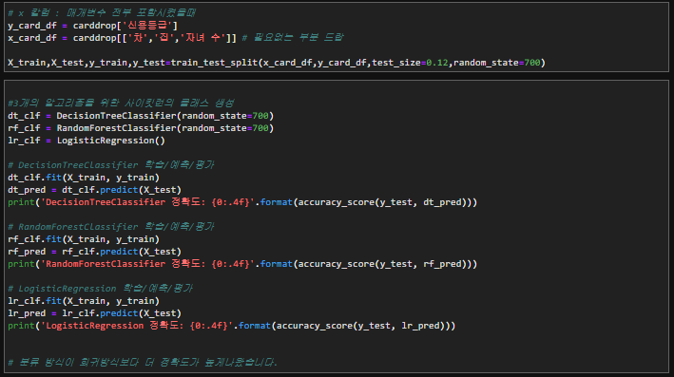
3
개발 과정
『 머신 러닝 3가지 방법』
Training
train_test_split을 통한 데이터 분리 => 비율 0.88 : 0.12
DecisionTree 분류를 통한 학습/예측/평가
Randomforest 분류을 통한 학습/예측/평가
Logistic 회귀를 통한 학습/예측/평가

Slide 21
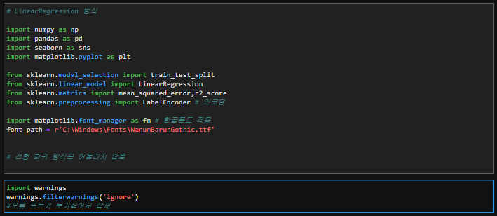
3
개발 과정
『 머신 러닝 선형회귀』
Library

Slide 22
3
개발 과정
『 머신 러닝 선형회귀 』
Data Load & Preprocessing
pd.reav_csv를 통해 csv파일을 데이터프레임화
보기 용이하게 하기위해 칼럼 한글화

Slide 23
3
개발 과정
『 머신 러닝 선형회귀 』
Data Load & Preprocessing
퇴직후 연금 받는사람 또는 학생 즉 일을하지않는사람일 경우 Non 값인것을 확인
fillna를 통해 Nan값 unemployed로 교체
info 를 통해 데이터프레임 정보확인
Occyp_type(직업)에 Nan값 발생
info 로 Nan값 없어진 결과 확인

Slide 24
3
개발 과정
『 머신 러닝 선형회귀 』
Data Load & Preprocessing
drop을 통한 훈련에 필요없는 index,카드발급일,출생일,취직일 Columns 제거
dtype object 인 칼럼 데이터 레이블인코딩 실수인부분 astype를 통해 int 화

Slide 25
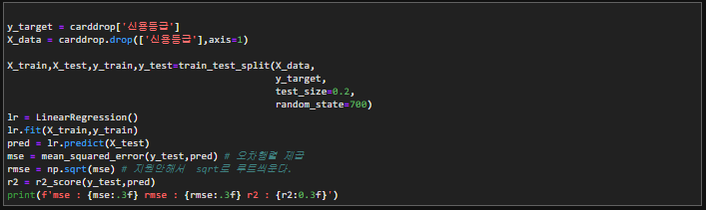
3
개발 과정
『 머신 러닝 선형회귀 』
Training
train_test_split을 통한 데이터 분리 => 비율 0.88 : 0.12t 비용함수 mse 오차행렬의 제곱을 통해 출력 평균제곱근오차 rmse 는 mse 를 루트화 시켜 출력 r2적합도를 트레이닝을 통해 출력

Slide 26
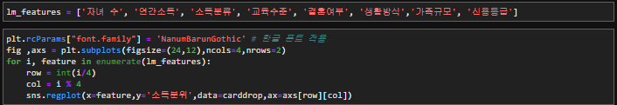
3
개발 과정
『 머신 러닝 선형회귀 』
시각화
표현하고싶은 Columns 을 Im_features 리스트 에 넣기
matplotlib을 통한 선형회귀 그래프 표현

Slide 27
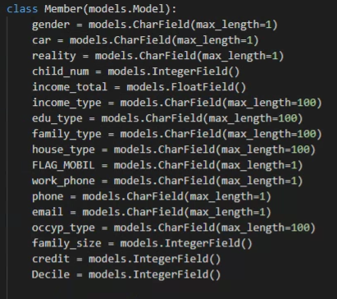
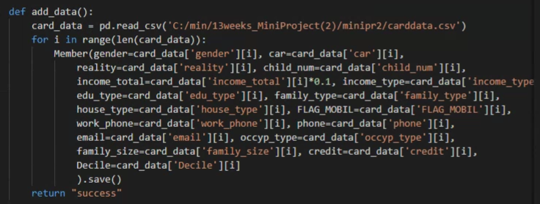
3
개발 과정
『 Django Web App 』
Data Base - CSV 파일을 Django Model을 이용해 sqlite DB에 저장.
초기 데이터들을 넣어주기 위함.

Slide 28
3
개발 과정
『 Django Web App 』 - 프로젝트 구조
Url
views.py
Select
View
Check Box: Checked Data
/gender
Check Box
/car
/reality
/child_num
/edu_type
/family_type
/house_type
/occyp_type
Graph
/family_size
/Decile
Chart.js
data - url
Canvas

Slide 29
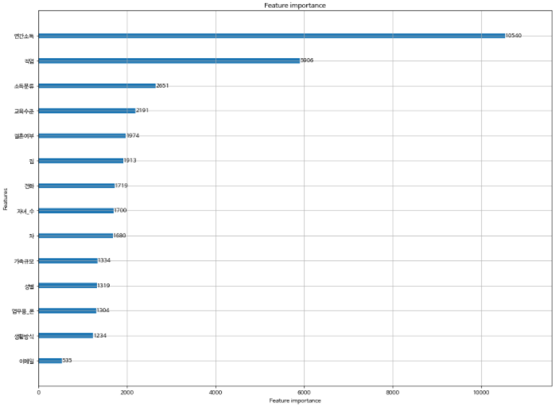

4
기능 시연(결과물)
『 분석 : LGBM 』
데이터 머신러닝 결과 : 68%로 나왔고, 외부요인으로 가장 가중치가 높은 변수는 연간소득,직업,소득분류로 나왔습니다.

Slide 30
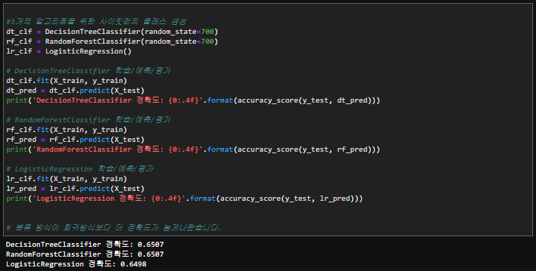
4
기능 시연(결과물)
『 분석 : DecisionTree분류, RandomForest분류, Logistic회귀 』

Slide 31
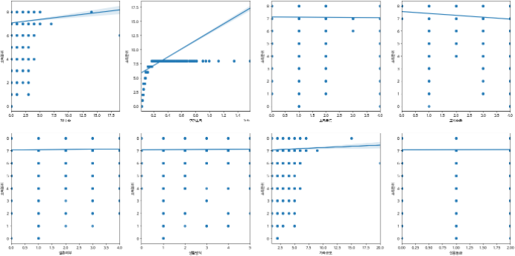

4
기능 시연(결과물)
『 분석 : 선형회귀 』
수집한 데이터가 연속성이 없어서 회귀와는 안맞음

Slide 32

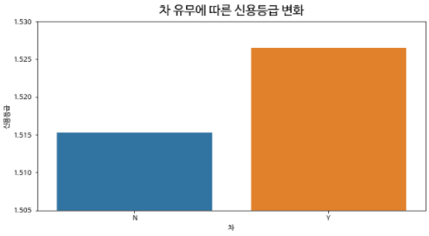
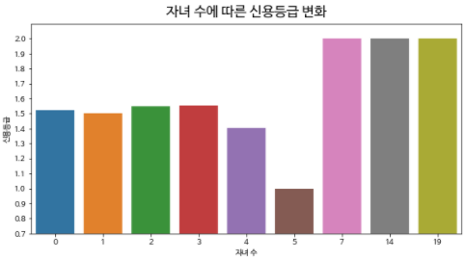
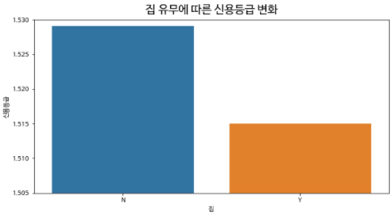
4
기능 시연(결과물)
『 시각화 』

Slide 33
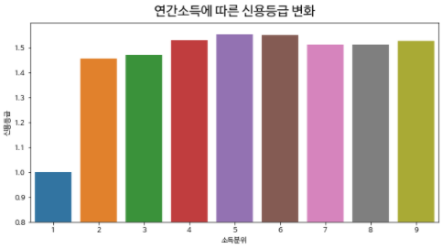
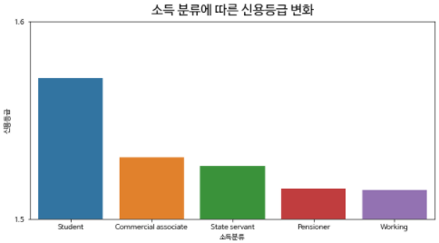
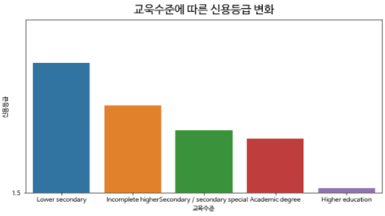
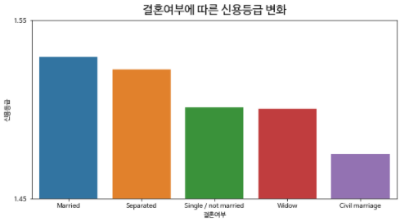
4
기능 시연(결과물)
『 시각화 』

Slide 34
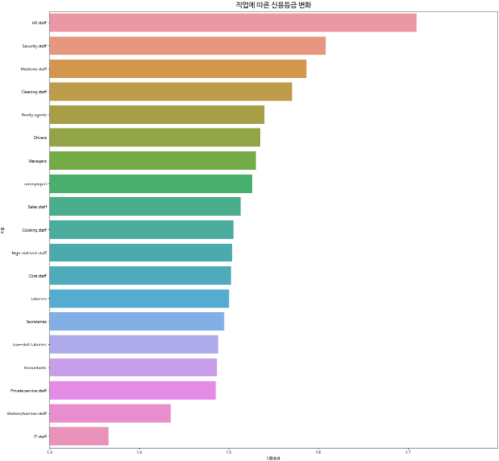
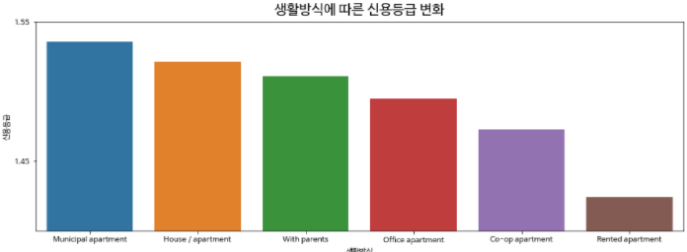
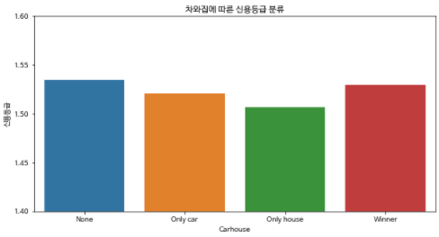
4
기능 시연(결과물)
『 시각화 』

Slide 35
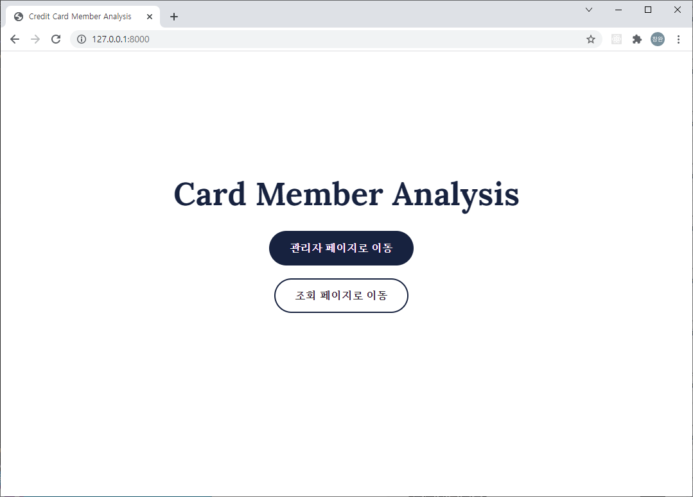
4
기능 시연(결과물)
『 Web - home 』
관리자페이지 : 데이터 확인 및 변경
조회페이지 : 그래프 확인

Slide 36
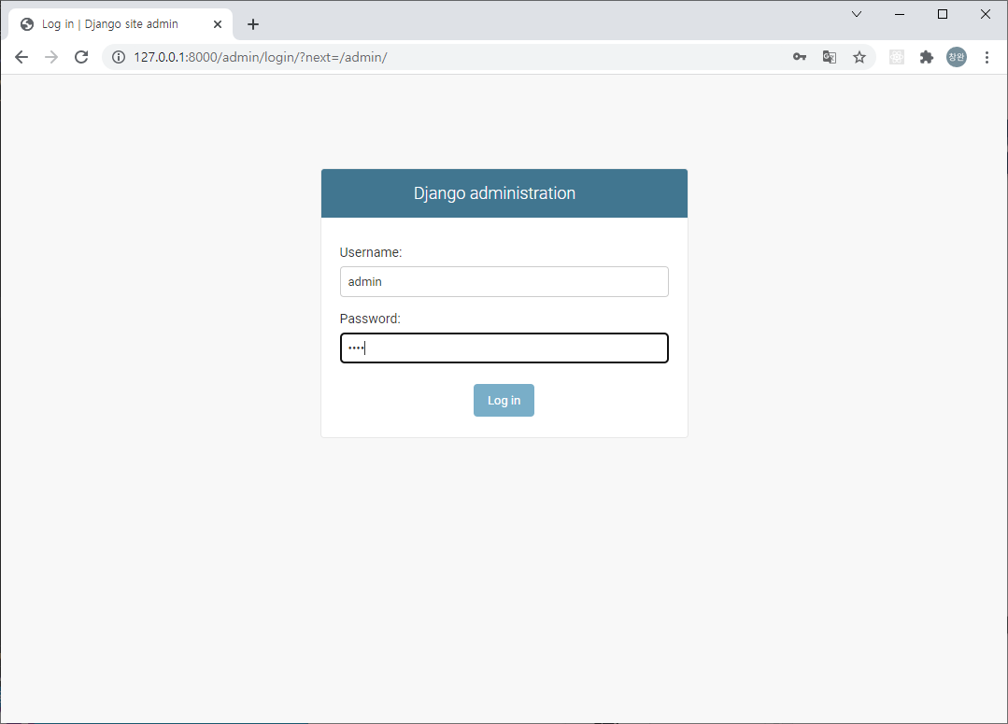
4
기능 시연(결과물)
『 Web - 관리자 』
관리자 페이지 이동 클릭시 관리자 로그인 화면 구현
로그인시 신용카드 회원 데이터를 확인 & 수정가능하게 구현

Slide 37
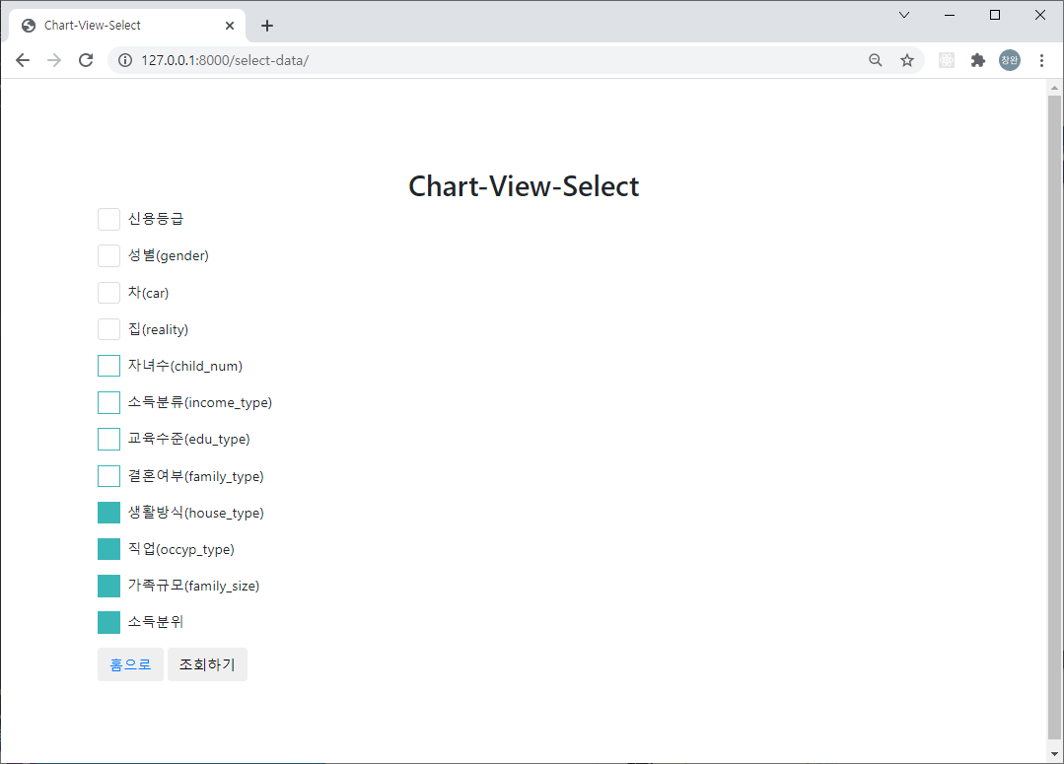
4
기능 시연(결과물)
『 웹 시연 -home 』
조회 페이지로 이동 클릭시 보고싶은 차트의 내용 체크하고 조회하기 클릭시 보여줄 수 있는 화면 구현

Slide 38
감사합니다.

